Slide 1
Бруски Женая-
Люка
Выполнили:
Студентки АИ-204
Томчук В.Б. и Паргалова С.Г.

Slide 2

Содержание
1. Что это?
2. История создания
3. Пример использования
4. Работа с данными
5. Достоинства прибора
6. Литература

Slide 3
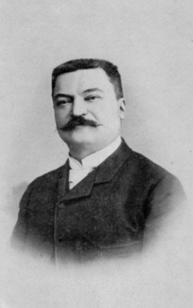
Что это?
1. Бруски Женая - Люка - это счётный прибор, изобретенный французским инженером Анри Женаем и математиком Эдуардом Люка в 1891 году.
2. Устройство cостоит из 11 брусков: одна из них имеет надпись "Index", а остальные девять имеют надписи от "0" до "9". Бруски Женая - Люка позволяют выполнять умножение любого натурального числа на любое натуральное число от 1 до 9. Удобство этого счётного прибора заключается в том, что пользователь, представляя перенос графически, может считывать результат умножения без промежуточных умственных расчетов.
Люка, Франсуа Эдуард Анатоль

Slide 4
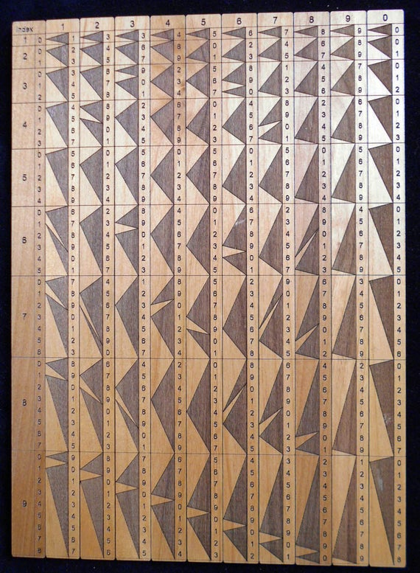
История создания
В 1885 году французский математик Люка поставил арифметическую проблему во время сессии в французской Академии. Женай, уже известный тем, что изобрел ряд арифметических инструментов, создал свои линейки в процессе решения проблемы. В 1891 году он представил свое изобретение в французской Академии. Бруски Женая была широко распространены, но их популярность была недолговечна, так как вычислительная машина вскоре начала вытеснять ручные арифметические методы.

Slide 5
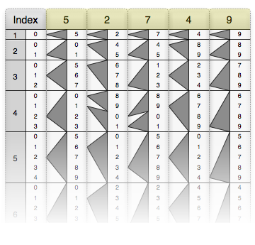
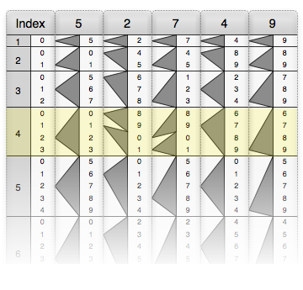
Пример использования
1. Располагая эти бруски в правильном порядке (первой цифре соответствует первая линейка …), пользователь может быстро найти произведение чисел. Рассмотрим умножение 52749 на 4. Расположим пять линеек, по одной на каждую цифру числа 52749, рядом друг с другом и рядом с главной линейкой "Index".
2. Второй множитель равен 4, поэтому мы смотрим на четвертую строку.
1
2

Slide 6
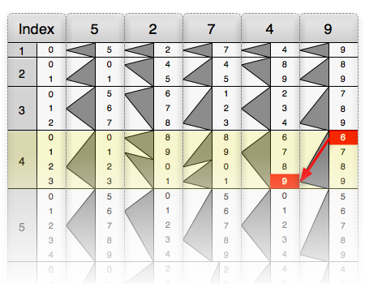
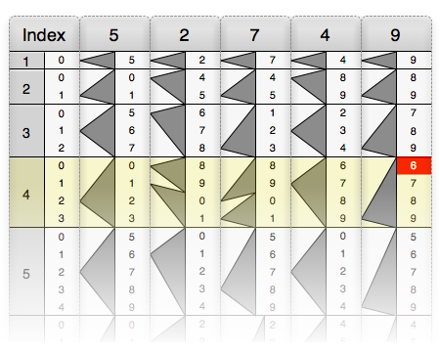
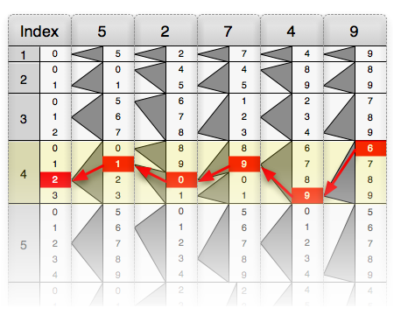
Пример использования
3. Мы начинаем с верхнего номера в последнем столбце выбранной строки:
4. Серый треугольник указывает путь к следующему номеру:
5. Мы следуем треугольникам справа налево, пока не дойдем до первогостолбца. Затем мы просто читаем
цифры, которые мы посетили.
Произведение, показанное краснымцветом, равно 210996.
4
3
3
5

Slide 7
Работа с данными
У брусков был ограниченный потенциал использования:
Во-первых, получение данных напрямую зависит от пользователя устройства, т.е. отсутствует любая возможность автоматизировать процесс подсчёта, что требует времени и внимательности со стороны пользователя.
Во-вторых, прибор не может сохранять данные и остается только запоминать самому или же отмечать в любом другом удобном месте.
В-третьих, обработка данных происходит с помощью пользователя, так как нужно самостоятельно следовать направлению на брусках, что также занимает время и исключает возможность сделать подсчёты без больших энергетических и временных затрат.
В-четвертых, устройство никаким образом не может передавать данные: он лишь отображает их для пользователя, но не способен копировать полученные данные для их запоминания.

Slide 8
Достоинства прибора
Прибор пользовался популярностью у определенной категории пользователей. В эту категорию входили инженеры и математики, нуждавшиеся в быстром перемножении больших чисел. Прибор помогает правильно рассчитать перемножение натуральных чисел от 1 до 9. Перед серьезным использованием устройства была небольшая необходимость в приспособлении к нему и небольшой период адаптации к способу вычисления для сокращения потраченного времени на расчёт, хотя и это время не компенсировалось в полной мере. Однако из-за того, что система брусков была изобретена на стыке времени с уже механическими устройствами, они потеряли свою актуальность и более не использовались, из-за чего никаких подробных данных ни о создателях, ни о брусках в крупном масштабе мы не знаем.

Slide 9
Литература
1. https://habr.com/ru/post/380549/
2. https://amp.ru.buy-com.pl/7646577/1/bruski-zhenaya-lyuka.html
3. https://en.wikipedia.org/wiki/Genaille%E2%80%93Lucas_rulers

